Slide 1
Опыт применения алюминотермитной сварки рельсов различного профиля при строительстве трамвайных путей в рамках концессионного проекта в Санкт-петербурге

Slide 2
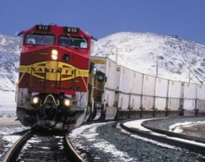
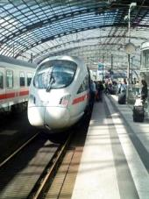
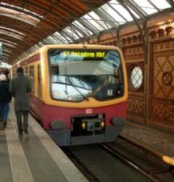
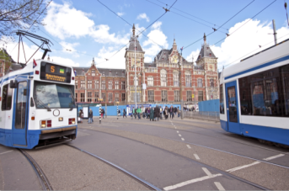
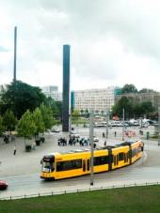
Goldschmidt-Thermit®-Group – надежный партнер железных дорог и городского рельсового транспорта по всему миру

Slide 3
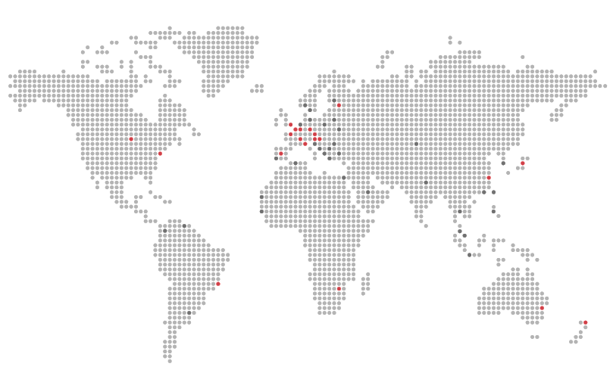
Группа компаний Goldschmidt-Thermit®-Group
♦ в составе группы – 24 дочерних компании с производством продукции на 5 континентах ♦ сварки рельсов по технологиям группы ведутся в 96 странах
мира с ежегодным объемом около 1,5 млн стыков
♦ технологии термитной сварки и продукция GT-G используются в РФ с 1997 г.
♦ в Росси в настоящее время группа представлена дочерней компанией ООО «ГТ-АТС», г. Санкт-Петербург, ведущая свои корни с 2002 г.

Slide 4
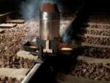
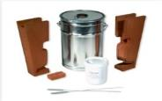
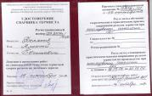
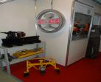
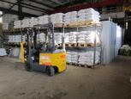
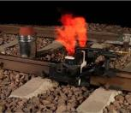
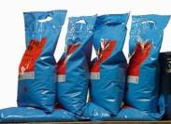
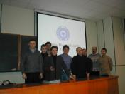
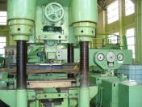
Сфера деятельности ГТ-АТС
Выполнение сварочных работ термитным способом
Поставки
оригинальных сварочных
материалов и оборудования
Обучение сварщиков технологии
термитной сварки рельсов
Консалтинг и техническое сопровождение клиентов
Технический сервис
оборудования

Slide 5
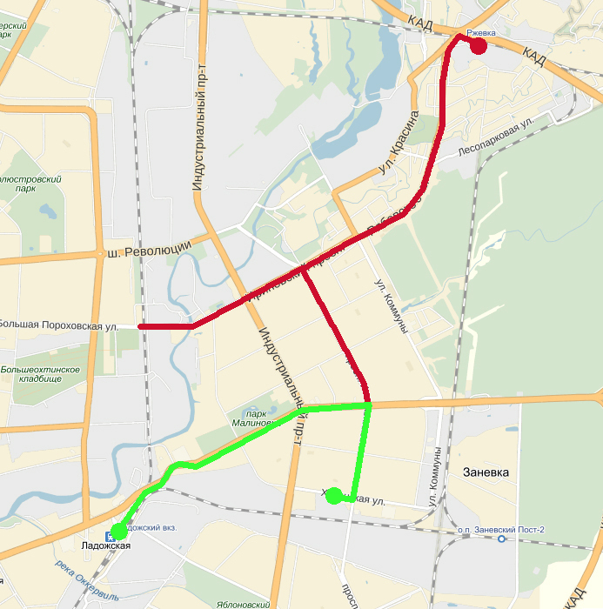
Участие в проекте строительства частного трамвая с Петербурге
2017/2018 – строительство первого участка линии частного трамвая в Красногвардейском районе Петербурга от ул. Хасанской по пр. Наставников и пр. Косыгина до Ладожского вокзала
Особенности путевых конструкций:
Развернутая длина пути – около 13 км
Стрелочные переводы VAE с рельсами типа 62R1 (R340GHT по EN 14811)
Сварные крестовины VAE из профилей 310C1+105С1 (R220G1)
Сварные крестовины ЗПК из стальной поковки и профиля 105С1
Рельсы 62R1 в кривых участках пути на сплошном ж/б основании
Рельсы Р65 в прямых участках пути на ж/б шпалах и щебеночном балласте
Переходы от рельсов с подуклонкой (на шпалах и балласте) к рельсам без подуклонки (на сплошном ж/б основании)

Slide 6
Варианты соединения рельсов
Сварка ж/д рельсов типа Р65 друг с другом
в прямых
Сварка трамвайных рельсов типа 62R1 друг
с другом в кривых
Сварка переходных профилей:
- ж/д рельсов Р65 к трамвайным рельсам 62R1
- трамвайных рельсов 62R1 к профилю 105С1
Сварка рельсов с подуклонкой и рельсов
без подуклонки
Сварка рельсов в зимних условиях
- ⁰С

Slide 7
Технологический потенциал
Термитная сварка всех основных типов рельсов независимо от:
профиля и назначения рельса
завода-изготовителя
качества рельсовой стали
условий эксплуатации рельса
условий производства сварочных работ
Сварка переходных
стыков ж/д и
трамвайных рельсов
(процесс SRZ-L50)
Сварка трамвайных
рельсов типа Т62, LK1
(процесс SRZ)
Сварка трамвайных спец.
профилей и крестовин
(процесс SRЕ)
Сварка ж/д рельсов
типа Р65 и Р50
(процесс SkV)
Ремонтная сварка рельсов с
широким зазором до 75 мм
(процесс SkV-L50/75)
Сварка контактных
рельсов метро
(процесс MKR)
Сварка крановых
рельсов всех типов
(процесс SKS)

Slide 8
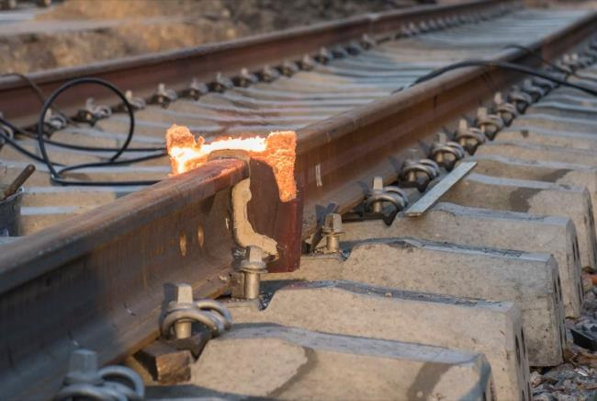
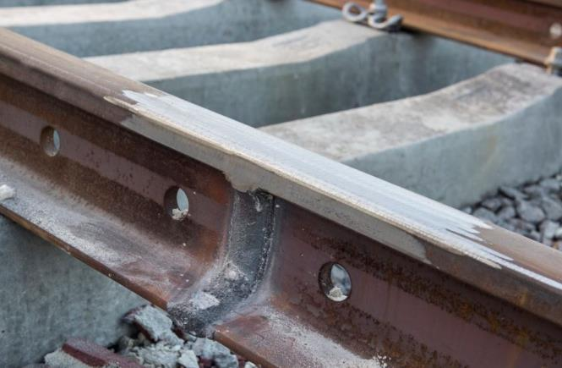
Особенности термитной сварки рельсов на участках строительства
1. Соединение рельсов типа Р65 на прямых участках пути
Скоростной процесс сварки SkV с коротким временем подогрева для увеличения производительности
Возможность сварки рельсов фактически сразу после укладки рельсошпальной решетки до финишной рихтовки и подбивки пути
Возможность укладки краном и сдвижки звеньев рельсошпальной решетки длиной 25 м после термитной сварки между собой рельсов двух звеньев по 12,5 м

Slide 9
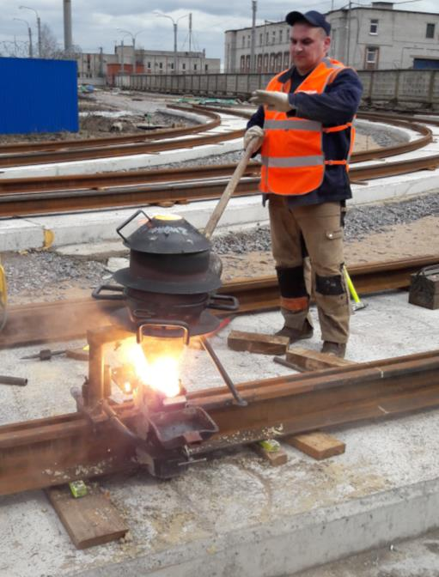
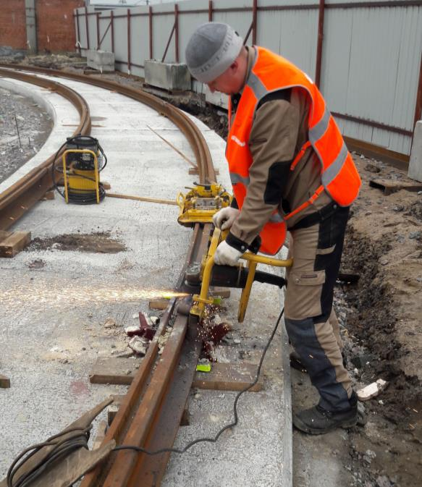
Особенности термитной сварки рельсов на участках строительства
2. Соединение рельсов 62R1 в кривых
Сварочный процесс SRZ для соединения трамвайных рельсов и переходов к ж/д рельсам

Slide 10
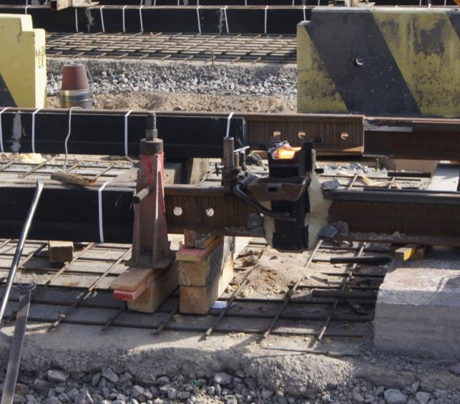
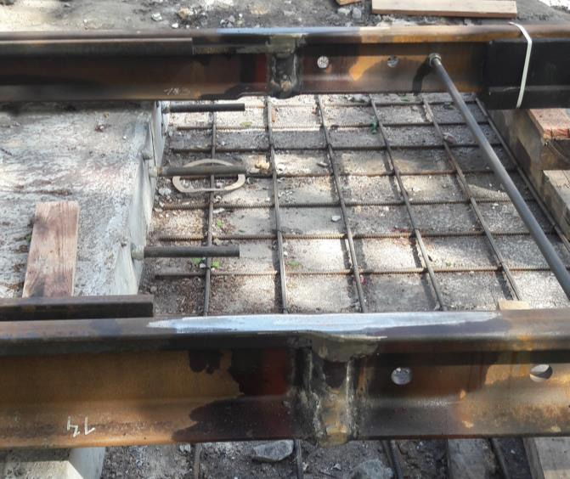
Особенности термитной сварки рельсов на участках строительства
Переходная сварка рельсов типа Р65 и 62R1, в т.ч. с разницей в подуклонке
Процесс сварки SRZ с широким зазором 50 мм для оптимальной компенсации при несовпадении контура профилей рельсов и сглаживания разницы в подуклонке
Выравнивание рельсов по поверхности катания и рабочей грани с чистовой шлифовкой «с плавным переходом»

Slide 11
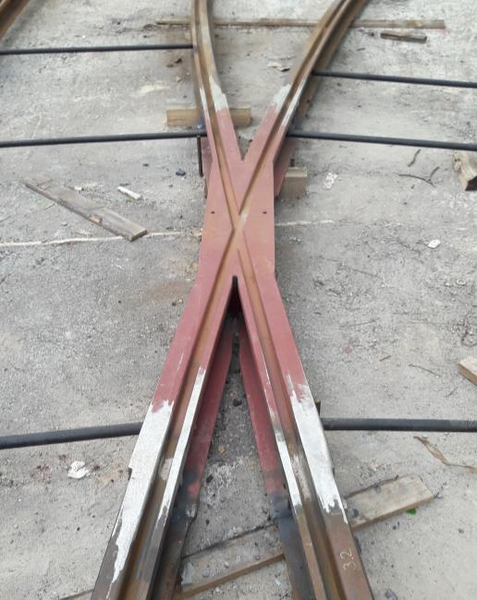
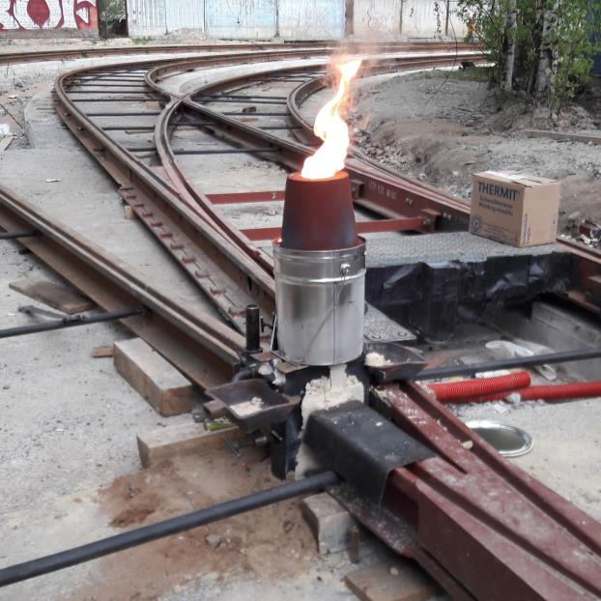
Особенности термитной сварки рельсов на участках строительства
4. Переходная сварка рельсов 62R1 и профиля 105С1 в сварных крестовинах ЗПК и в пределах стрелочных переводов VAE
Универсальный сварочный процесс SRZ и индивидуальные расходные материалы для каждого профиля рельса

Slide 12
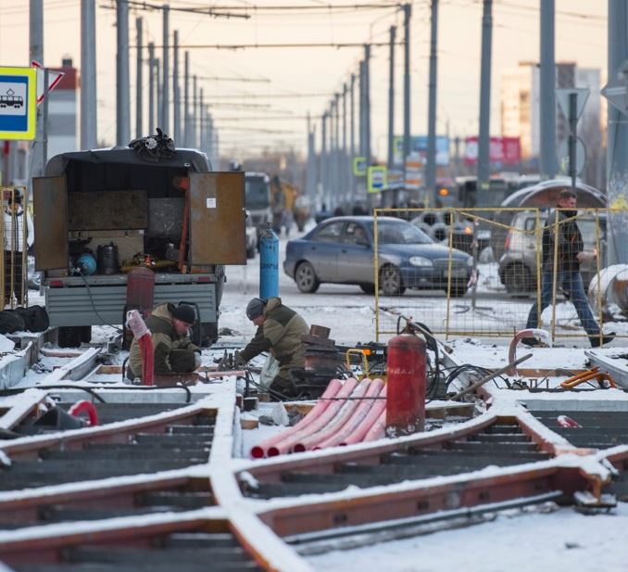
Особенности термитной сварки рельсов на участках строительства
5. Сварка рельсов в зимних условиях
Необходимость производства сварочных работ согласно графика, в т.ч. в зимнее время при морозах до -15…-20 ⁰С
Применение специальных не замерзающих уплотнительных смесей
Использование бензо-воздушного подогрева вместо пропан-кислородного
Применение специальных быстро разборных сварочных палаток с ИК-подогревом зоны сварки внутри

Slide 13
НТД и контроль качества
Нормативно-Техническая Документация
Технические условия «Алюминотермитная сварка рельсов и спецчастей в трамвайных путях по технологии фирмы «Elektro-Thermit» ТУ 0921-002-69242099-2011, согласованные ГУП СПб «Горэлектротранс»
Технологическая инструкция по ультразвуковому контролю стыков алюминотермитной сварки рельсов в пути ТИ 07.96-2011 (контроль сварных стыков ж/д рельсов типа Р65)
Технологическая инструкция по ультразвуковому контролю стыков трамвайных рельсов, сваренных алюминотермитной сваркой по технологии фирмы «Elektro-Thermit» ТИ-УЗК-04/2017 (контроль сварных стыков трамвайных рельсов типа 62R1, переходных стыков Р65-62R1 и 62R1-105C1)
Приемка выполненных работ Технадзором Заказчика проводилась в соответствии с указанными НТД. При строительстве трамвайных линий в СПб выполнялся контроль 100% объема сварных соединений по всему сечению рельса (сварного шва), что отвечало требованиям Заказчика в области качества и исполнительной документации.

Slide 14
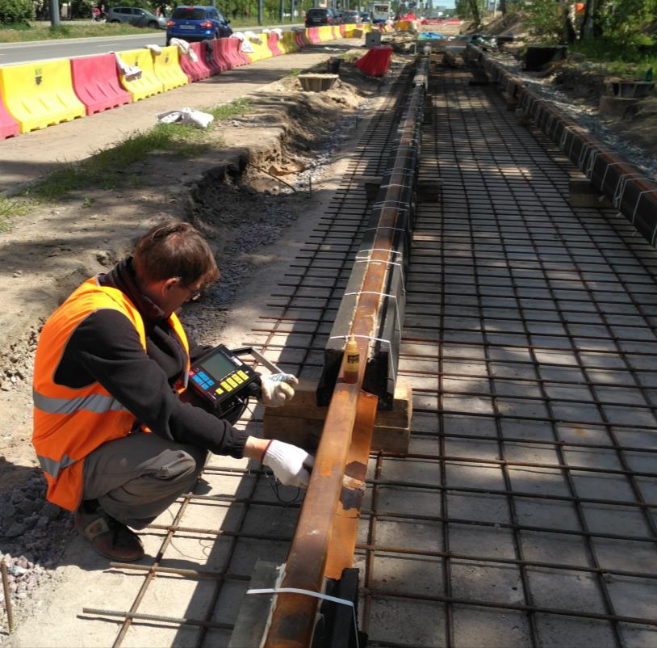
Приемка и контроль качества
Неразрушающий ультразвуковой контроль сварных стыков выполнялся ручными переносными дефектоскопами Авикон-02Р по методикам, представленным в НТД (ТИ)
Контроль проводился непосредственно после сварки рельсов перед установкой в зоне стыков финишных частей резинового бруса и последующей укладкой путевого бетона (для путей на сплошном основании) или финишной подбивки щебня
Исполнительная документация :
Акты-сертификаты на каждый стык
Укладочные схемы с указанием мест сварки стыков
Сводный акт приемочного УЗК

Slide 15
Основные результаты работ и полученного опыта
Гибкое и оптимальное взаимодействие с заказчиком и со смежными организациями при укладке ВСП и сварке рельсов в различных условиях
Комплексное применение различных сварочных процессов и индивидуальных комплектных расходных материалов для соединения рельсов различного профиля, в том числе – переходных сварок
Оптимизация порядка сварки стыков для сложных стрелочных узлов
4. Применение разработанных методик УЗК для неразрушающего контроля
сварных швов различных рельсов
5. Реализация собственных наработок для возможности проведения
термитной сварки в зимнее время при низких температурах до -20 ⁰С
6. Высокое качество сварных соединений (швов)
Перспектива расширения полигона применения термитной сварки при
производстве сварных крестовин

Slide 16
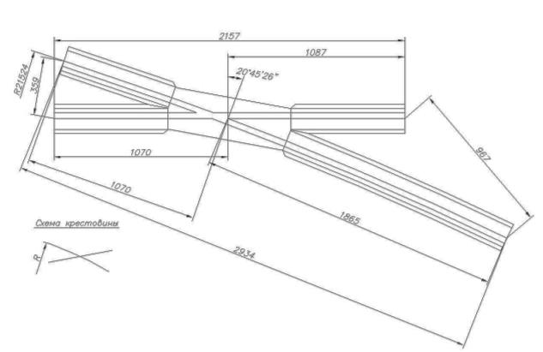
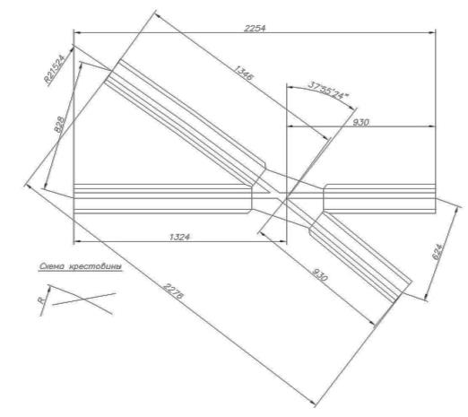
Особенности изготовления сварных крестовин
Многообразие вариантов различного исполнения крестовин
в зависимости от:
Угла крестовины
Радиуса изгиба рельса
Вылетов приварных профилей 105С1 или трамвайного рельса
При изготовлении сварных крестовин требуется индивидуальная подгонка и разделка деталей под электродуговую сварку с высокой точностью.
Сварочный процесс (без учета времени на установку и фиксацию деталей) занимает от 1,5 до 2 часов на 1 сварной шов или до 8 часов на 1 крестовину.

Slide 17
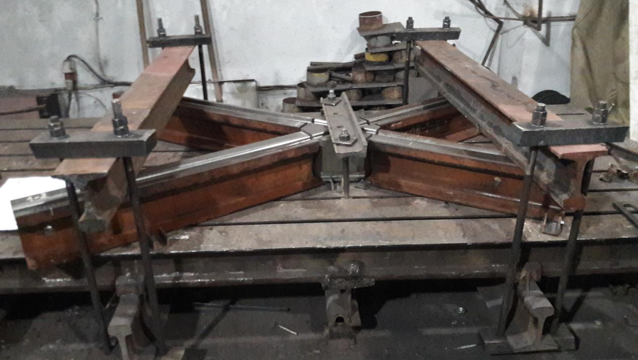
Особенности изготовления сварных крестовин
Подготовка деталей крестовины к сварке электродуговым способом в заводских условиях

Slide 18
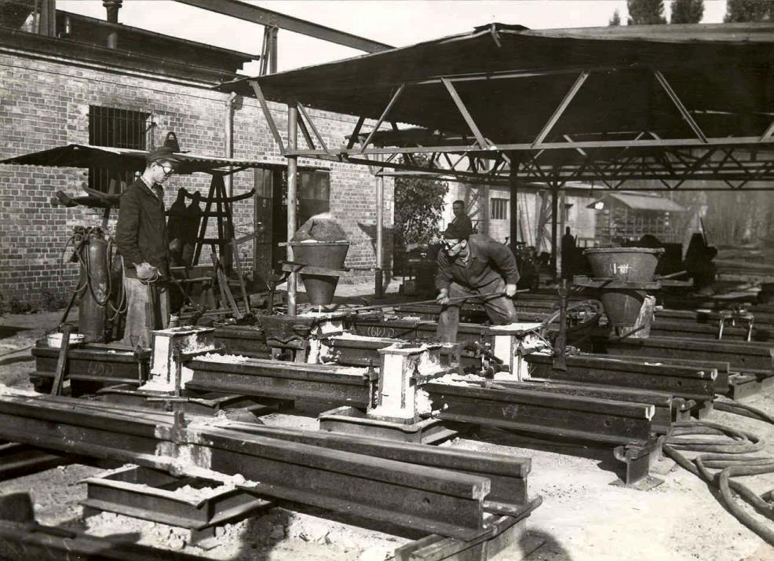
Термитная сварка при изготовлении сварных крестовин
Применение термитной сварки при изготовлении сварных крестовин – фото 30х годов ХХв

Slide 19
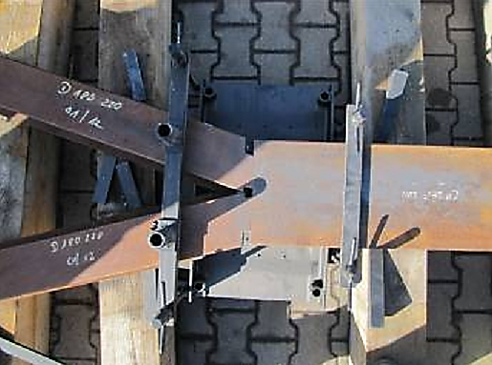
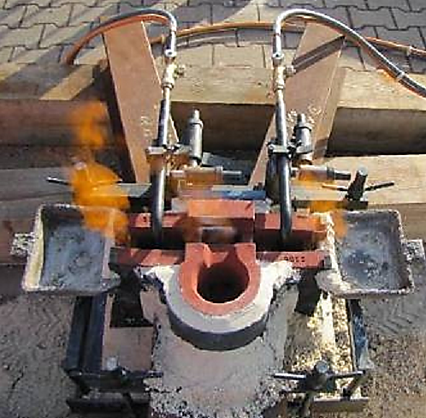
Современный процесс термитной сварки для изготовления крестовин
Сварочный процесс SRE в современном исполнении позволяет приваривать к сердечнику одновременно 2 хвостовика под требуемым углом.
Для сварки одной крестовины требуется всего 2 сварных шва, при общем времени проведения сварочных работ на крестовине 2-2,5 часа (без учета времени на установку и фиксацию деталей).

Slide 20
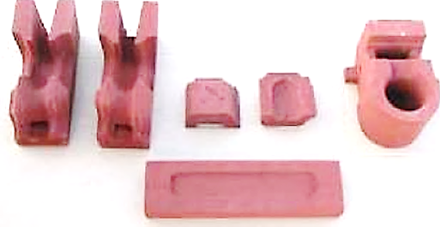
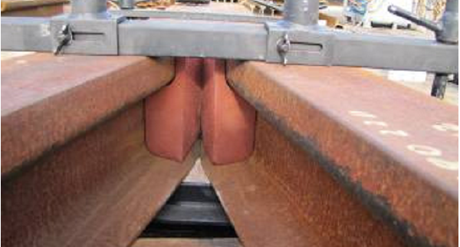
Возможности процесса термитной сварки для изготовления крестовин
Комплекты одноразовых сварочных расходных материалов и универсальны процесс SRE позволяют:
Изготавливать крестовины с углами 6⁰-35⁰ и 35⁰-60⁰
Соединять блоковые профили типа 105 и 260 высотой 180 мм, профили типа 128 и 260 высотой 150 мм и другие
Сваривать профили в вариантах ДО или ПОСЛЕ фрезеровки желоба
Выполнять работы как в стационаре, так и в полевых условиях
Невысокие требования к точности до сварочной разделки торцов профилей (в пределах ±2 мм) и возможность разделки газорезом

Slide 21
Спасибо за внимание!

